Slide 1
Муниципальное дошкольное образовательное автономное учреждение
«Центр развития ребенка – детский сад №56 «Надежда» г.Орска»
Семинар
Использование развивающих технологий
нового поколения
в формировании логического мышления

Slide 2
Технология – это совокупность приемов, применяемых в каком-либо деле, мастерстве, искусстве (толковый словарь).
Педагогическая технология - это совокупность психолого-педагогических установок, определяющих специальный набор и компоновку форм, методов, способов, приёмов обучения, воспитательных средств; она есть организационно - методический инструментарий педагогического процесса (Б.Т.Лихачёв).

Slide 3
Современные образовательные технологии
Здоровьесберегающая технология;
Технология проектной деятельности;
Технология исследовательской деятельности;
Информационно-коммуникационная технология;
Личностно-ориентированная технология;
Игровая технология;
Технология саморазвития М.Монтессори.
Технология раннего и интенсивного обучения грамоте Н.А.Зайцева.
Технологии развивающего обучения с направленностью на развитие творческих качеств личности (ТРИЗ).

Slide 4
Здоровьесберегающая технология
Цель: Обеспечение ребенку возможности сохранения здоровья, формирование у него необходимых знаний, умений, навыков по здоровому образу жизни.
Классификация здоровьесберегающей технологии:
медико-профилактическая;
физкультурно-оздоровительная;
обеспечение социально-психологического благополучия ребенка;
здоровьесбережение и здоровьеобогащение педагогов;
образовательная;
обучение здоровому образу жизни;
педагогическая технология активной сенсорно-развивающей среды.

Slide 5
Технология проектной деятельности
Цель: Развитие свободной творческой личности ребенка. Стержнем технологии проектной деятельности является самостоятельная деятельность детей – исследовательская, познавательная, продуктивная, в процессе которой ребенок познает окружающий мир и воплощает новые знания в реальные продукты.
Виды проектов:
исследовательско-творческие;
ролевые, игровые;
ознакомительно-ориентировочные (информационные);
практико-ориентированные (прикладные);
творческие.

Slide 6
Технология исследовательской деятельности
Цель: Сформировать у дошкольников основные ключевые компетенции, способность к исследовательскому типу мышления.
Методы и приемы организации
экспериментально – исследовательской деятельности:
постановка и решение вопросов проблемного характера;
наблюдения;
моделирование (создание моделей об изменениях в неживой природе);
опыты;
фиксация результатов: наблюдений, опытов, экспериментов, трудовой деятельности;
«погружение» в краски, звуки, запахи и образы природы;
подражание голосам и звукам природы;
использование художественного слова;
дидактические игры, игровые обучающие и творчески развивающие ситуации;
трудовые поручения, действия.

Slide 7
Информационно-коммуникационная технология
Цель: Повышение качества воспитательно-образовательного процесса через совершенствование информационной культуры и активное использование компьютерной технологии.
Использование компьютерной технологии помогает:
привлекать пассивных слушателей к активной деятельности;
делать образовательную деятельность более наглядной и интенсивной;
формировать информационную культуру у детей;
активизировать познавательный интерес;
реализовывать личностно-ориентированный и дифференцированный подходы в обучении;
формировать интерес воспитателя к работе;
активизировать мыслительные процессы (анализ, синтез, сравнение
и др.)

Slide 8
Личностно - ориентированная технология
Цель: Развитие личности ребёнка, его индивидуальности и неповторимости; максимальное развитие индивидуальных познавательных способностей ребенка на основе использования имеющегося у него опыта жизнедеятельности.
Принципы личностно-ориентированной технологии
Построение доверительных отношений с малышом.
Общение с ребенком на равных.
Уважение личности и достоинства маленького человечка.
Построение обучения таким образом, чтобы учитывались
индивидуальные особенности каждого конкретного ребенка.

Slide 9
Игровая технология
Цель: Раскрытие личностных способностей детей через актуализацию познавательного опыта в процессе игровой деятельности.
Важнейшие функции игр:
развлекательная (основная функция игры — развлечь, доставить удовольствие, воодушевить, пробудить интерес);
коммуникативная: освоение диалектики общения;
самореализация в игре как на «полигоне человеческой практики»;
терапевтическая: преодоление различных трудностей, возникающих в других видах жизнедеятельности;
диагностическая: выявление отклонений от нормативного поведения, самопознание в процессе игры;
коррекционная: внесение позитивных изменений в структуру личностных показателей;
межнациональная коммуникация: усвоение единых для всех людей социокультурных ценностей;
социализация: включение в систему общественных отношений.

Slide 10
Технология саморазвития М.Монтессори.
Цель: Реализация идеи свободного воспитания и всестороннего развития; воспитание самостоятельности; соединение в сознании ребёнка предметного мира и мыслительной деятельности.
Принципы технологии саморазвития М.Монтессори:
обучение должно проходить совершенно естественно в
соответствии с развитием - ребёнок сам себя развивает;
обращение ребёнка к педагогу «Помоги мне это сделать
самому» - девиз педагогики Монтессори;
единство индивидуального и социального развития;
сознание ребенка является «впитывающим», поэтому
приоритет дидактики - организовать окружающую среду
для такого «впитывания».

Slide 11
Технология раннего и интенсивного обучения грамоте Н.А.Зайцева.
Цель: научить ребёнка читать и считать в пределах ста к пяти годам.
Принципы технологии раннего и интенсивного обучения грамоте Н.А.Зайцева.
• становление речи и обучение чтению должны идти параллельно, помогая одно другому;
• складовой принцип обучения чтению, отказ от фонемного принципа;
• соединение обучения с пением;
• использование всех видов памяти: звуковой, цветовой, объёмной, моторной, кинестетической;
• восприятие всему органами чувств, максимальная наглядность;
• названия букв не учатся, не употребляются никакие термины.

Slide 12
Технологии развивающего обучения с направленностью на развитие творческих качеств личности (ТРИЗ).
Цель: Обучить творческой деятельности; ознакомить с приёмами творческого воображения, научить решать изобретательские задачи.
В основе ТРИЗ-педагогики лежат:
Методики и технологии, позволяющие овладеть способами
снятия психологической инерции (развитие творческого
воображения–РТВ);
Методология решения проблем, основанная на законах развития
систем, общих принципах разрешения противоречий и
механизмах приложения их к решению конкретных творческих
задач (общая теория сильного мышления – ОТСМ);
Воспитательная система, построенная на теории развития
творческой личности (теория развития творческой личности – ТРТЛ).

Slide 13
Логическое мышление – это мыслительный процесс, в котором человек пользуется четкими и конкретными понятиями.
Логическое мышление включает в себя ряд компонентов:
умение определять состав, структуру и организацию элементов и
частей целого и ориентироваться на существенные признаки объектов
и явлений;
умение определять взаимосвязь предмета и объектов, видеть
их изменение во времени;
умение подчиняться законам логики, обнаруживать на этой
основе закономерности и тенденции развития, строить гипотезы и
выводить следствия из данных посылок;
умение производить логические операции, осознанно их аргументируя.

Slide 14
Педагогическая технология развивающих игр Б.П. Никитина
Цель: закрепить представления детей о геометрических
фигурах и формировать умение группировать их по
различным признакам.
Задачи:
1.Упражнять в счете в пределах семи.
2.Учить составлять четырехугольник из счетных палочек.
3. Учить узнавать геометрические фигуры в окружающих предметах.

Slide 15
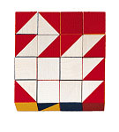
«Сложи узор»
Набор для конструирования состоит из 16 деревянных кубиков (длина ребер - 3 см) с 8 видами раскраски граней, а также двух тетрадей с заданиями.
Способствует развитию пространственного мышления и логики

Slide 16
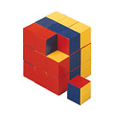
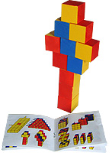
«Уникуб»
Набор для конструирования состоит из 27 деревянных кубиков с красными, синими и желтыми гранями. К ним прилагается блокнот с заданиями, состоящий из 47 постепенно усложняющихся рисунков-образцов.
Развивает: логику; целостное восприятие объекта;
способность представлять трехмерные объекты.

Slide 17

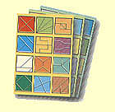
«Сложи квадрат»
Набор составляют 20 квадратов разных цветов из плотного картона.
Способствует развитию восприятия формы.
Развивает:
- Основы черчения;
- Основные навыки геометрии;
- Конструкторские навыки;
- Ощущение форм;
- Воображение;
- Комбинирование.

Slide 18
Цель – развитие интеллектуальных способностей детей.
Задачи:
- формирование познавательных интересов;
- развитие наблюдательности;
- исследовательский подход к явлениям и объектам
окружающей действительности;
- развитие творческого мышления, эмоциональной сферы;
- формирование базисных представлений об окружающем
и коммуникативных способностей.
Педагогическая технология интенсивного развития
интеллектуальных способностей
В.В. Воскобович

Slide 19

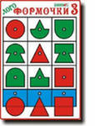
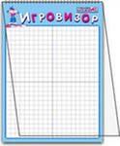
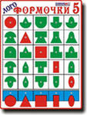
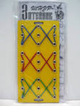
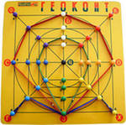
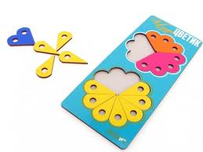
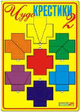
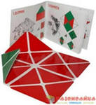
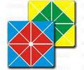
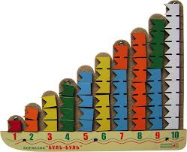

Slide 20
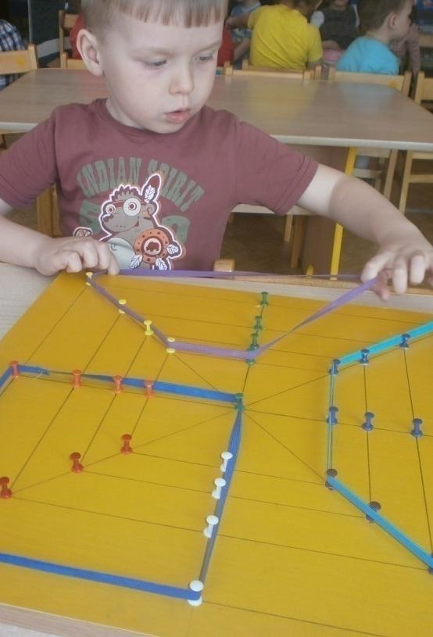
Игра-конструктор «Геоконт»
позволяет закреплять цвета, величину, а также развивать у детей навыки моделирования и конструирования, развивать мелкую моторику.

Slide 21
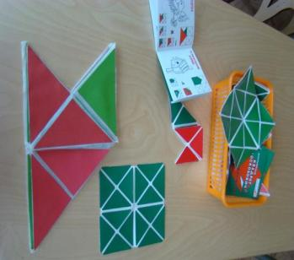
Квадрат Воскобовича ( Игровой квадрат)
«Кленовый листок», «Косынка»,
«Вечное оригами»

Slide 22
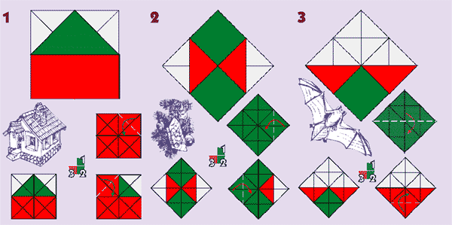
Знакомство со схемами

Slide 23

Квадрат позволяет поиграть, развить внимание, память, пространственное воображение и тонкую моторику, а также знакомит с основами геометрии, пространственной координацией, объемом, является счетным материалом, основой для моделирования, творчества, которое не имеет ограничений по возрасту.

Slide 24
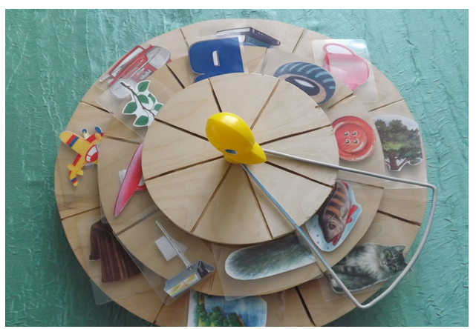
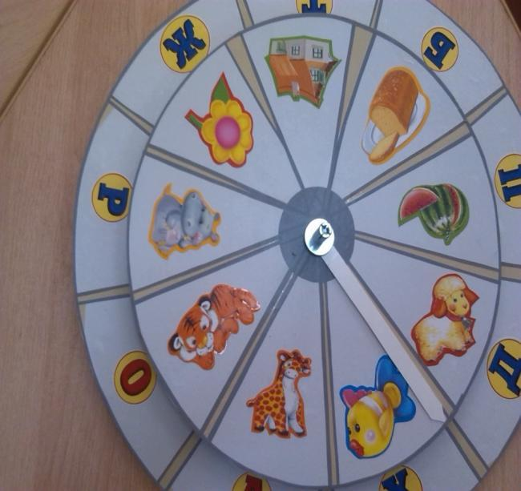
Игровая педагогическая технология (ТРИЗ).
Цель - обучение способам творческой деятельности.
Метод «Круги Луллия» (ТРИЗ и РТВ)

Slide 25
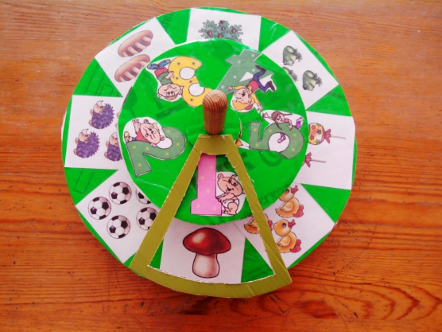
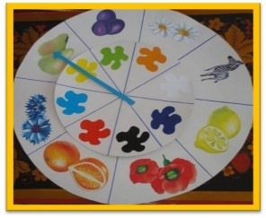
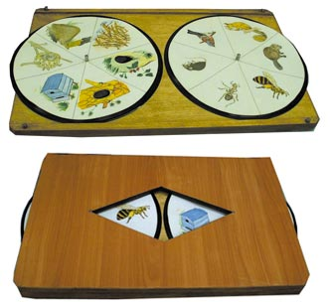

Slide 26
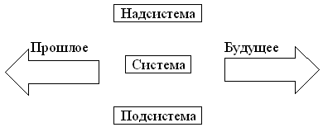
«Системный оператор»
Системный оператор – это одно из первых упражнений развития системного логического мышления

Slide 27
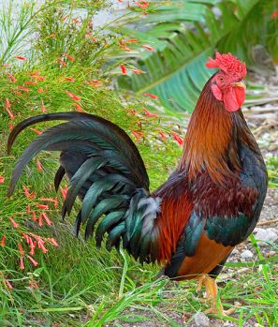
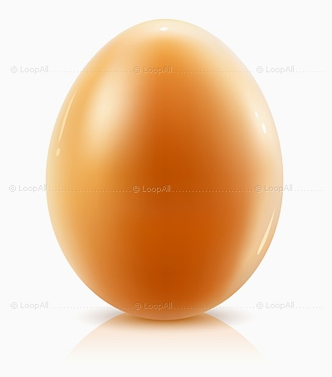
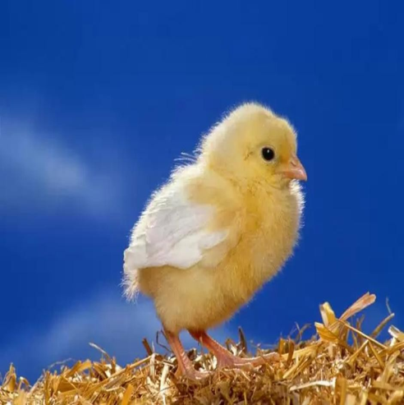
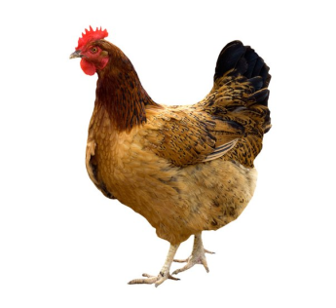

Slide 28

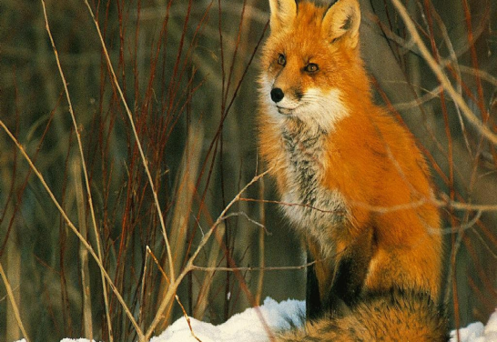



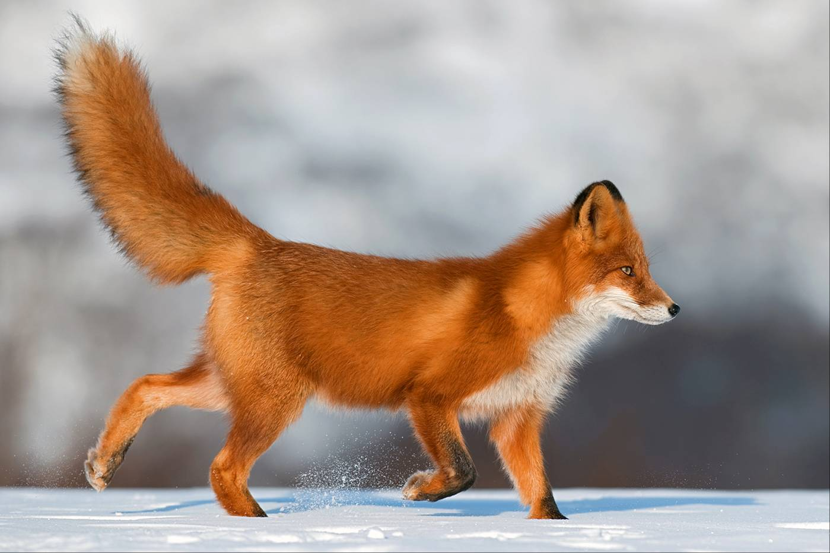
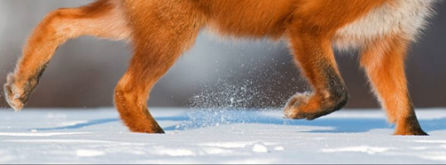

Slide 29
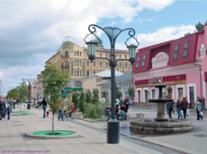

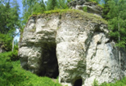





Пятиэкранка
Выявляем надсистему
объекта ДОМ
(Частью чего является: частью улицы, города,… )
?
Выявляем прошлое системы
объекта ДОМ
(Чем было в прошлом: пещерой, шалашом,)
Выявляем подсистему
объекта ДОМ
(Из чего состоит: Стены, окна, дверь, крыша,… )
Выявляем будущее системы
объекта ДОМ
(Какой дом будет в будущем)

Slide 30
«Лимерики» (ОТСМ и РТВ)
Схема составления лимерика.
№ строки | Содержание строк | Содержание строк
1 строка 2 строка 3строка 4 строка 5 строка | Кто и откуда? Что сделал? (совершает поступок) Что из этого получилось? Реакция на этот поступок | Жило-было Что-то...(объект) Было оно то-то…(свойство) Делало то-то…(действие) С кем-то и как-то (взаимодействие, обстоятельства) Вот такое что-то… (повторение 1 строки)

Slide 31



